Slide 1



Trường mầm non Hoa Sữa
Phát triển ngôn ngữ
Thơ: Rửa Tay
GV : Nguyễn Thị Hòa
Lứa tuổi: 4-5tuổi

Slide 2
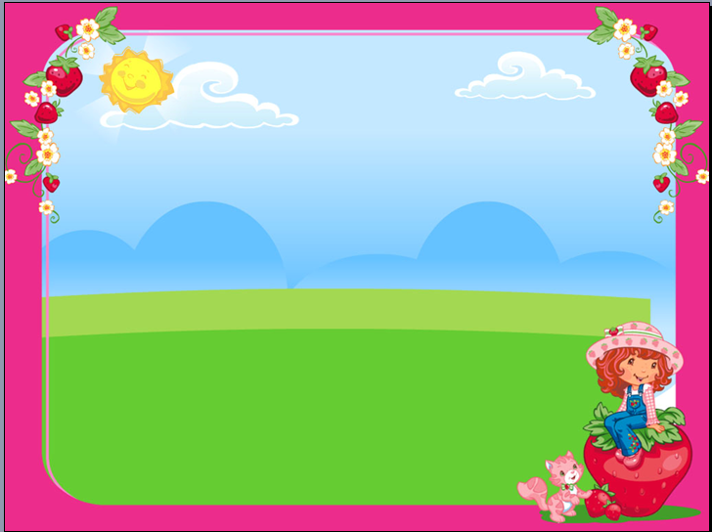

1.Ổn định : Trẻ hát bài
Tay thơm tay ngoan

Slide 3

Hoạt động 2
Cô đọc thơ + kết hợp động tác minh họa

Slide 4

Cô đọc lần 2 + sidel

Slide 5
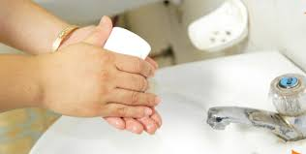
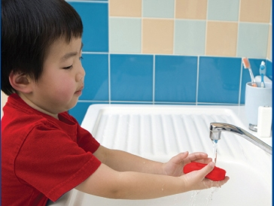
Bài Thơ: RỬA TAY
Miếng xà phòng nho nhỏ
Em xát lên bàn tay

Slide 6
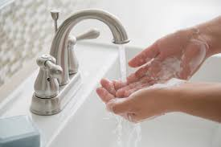
Nước máy đây trong vắt Em rửa đôi bàn tay

Slide 7
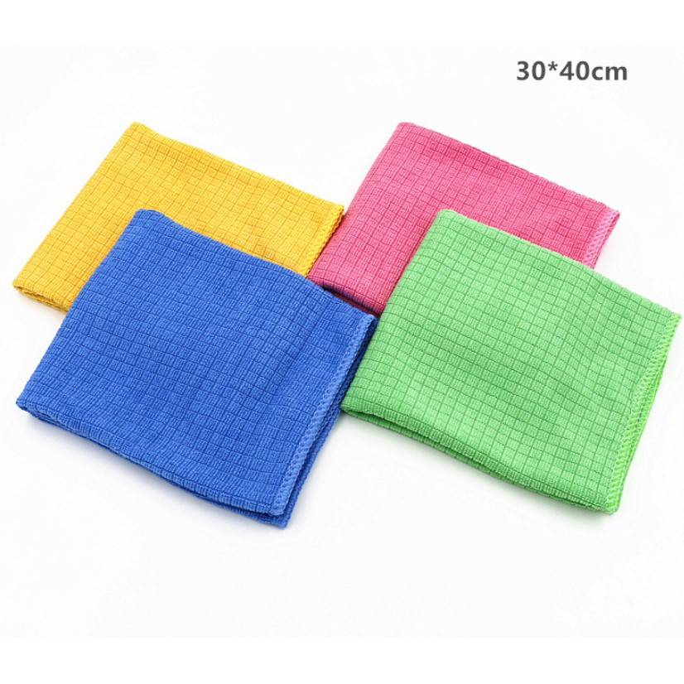
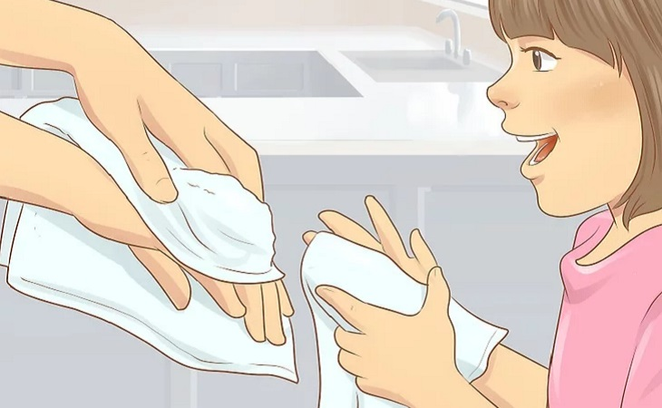
Khăn mặt đây thơm phức Em lau khô bàn tay

Slide 8
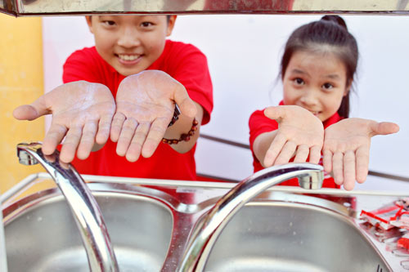
Đôi bàn tay be bé Nay rửa sạch, xinh xinh

Slide 9
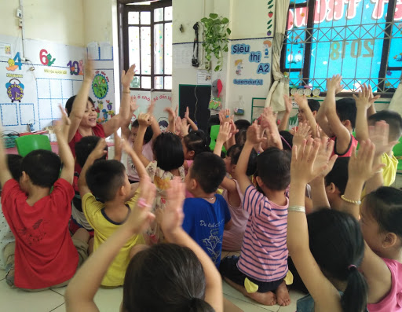
Tất cả lớp chúng mình Cùng giơ tay vỗ vỗ

Slide 10
Giảng nội dung và từ khó
Cô đọc thơ + kết hợp động tác minh họa

Slide 11
xà phòng nho nhỏ

Slide 12
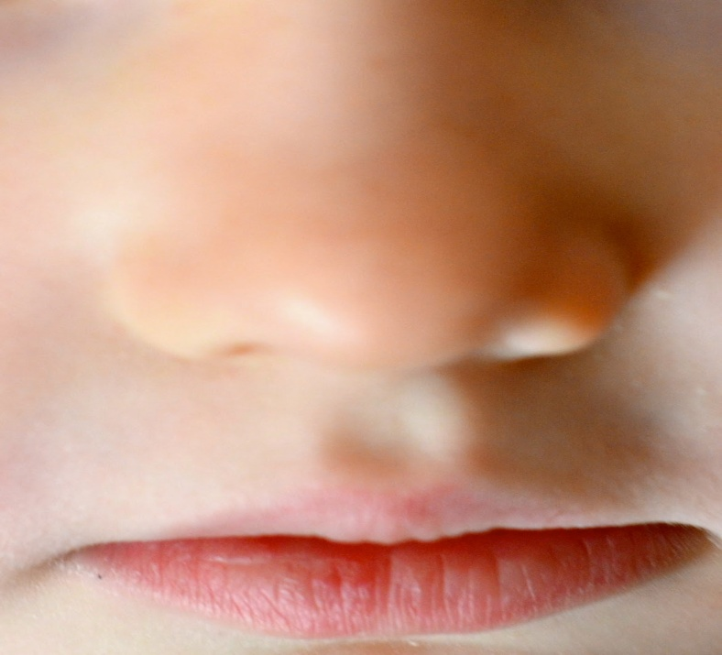
thơm phức

Slide 13
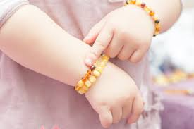
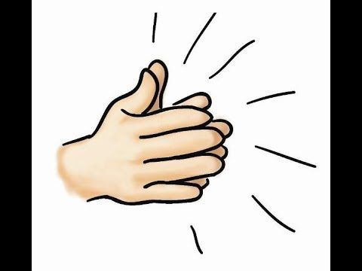
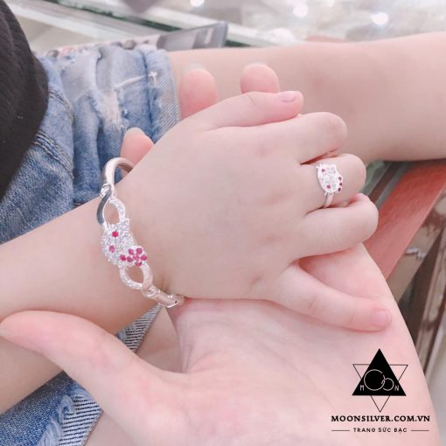
vỗ vỗ
be bé
xinh xinh

Slide 14

Bài thơ nói về bộ phận
nào của cơ thể ?

Slide 15
Cô đọc lần 3+ ghi âm

Slide 16
Bài Thơ: RỬA TAY
Miếng xà phòng nho nhỏ
Em xát lên bàn tay

Slide 17
Nước máy đây trong vắt Em rửa đôi bàn tay

Slide 18
Khăn mặt đây thơm phức Em lau khô bàn tay

Slide 19
Đôi bàn tay be bé Nay rửa sạch, xinh xinh

Slide 20
Tất cả lớp chúng mình Cùng giơ tay vỗ vỗ

Slide 21

Bé rửa tay được tác giả
Miêu tả như thế nào ?

Slide 22
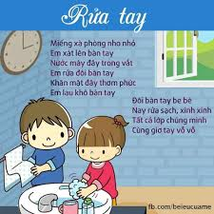

Slide 23
Hoạt động 3
Bé yêu trổ tài

Slide 24
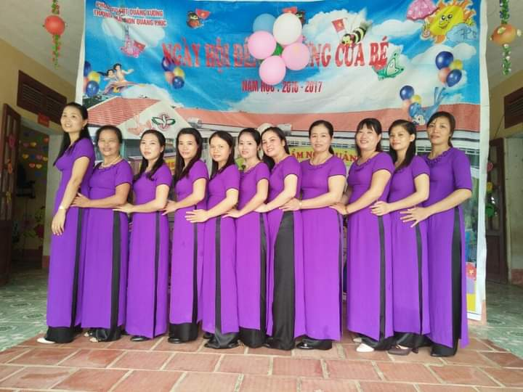

Chúc các cô mạnh khỏe
Các bé chăm ngoan

